Slide 1

講座１： 研修サービスとは

Slide 2
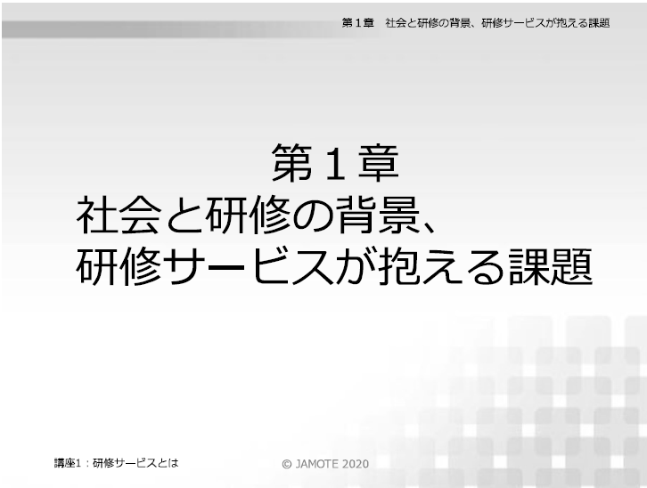
講座１： 研修サービスとは

Slide 3

講座１： 研修サービスとは

Slide 4
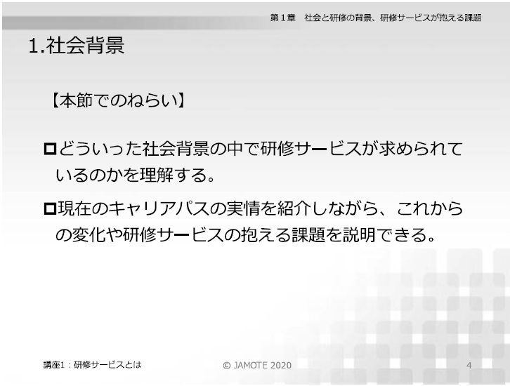
講座１： 研修サービスとは

Slide 5
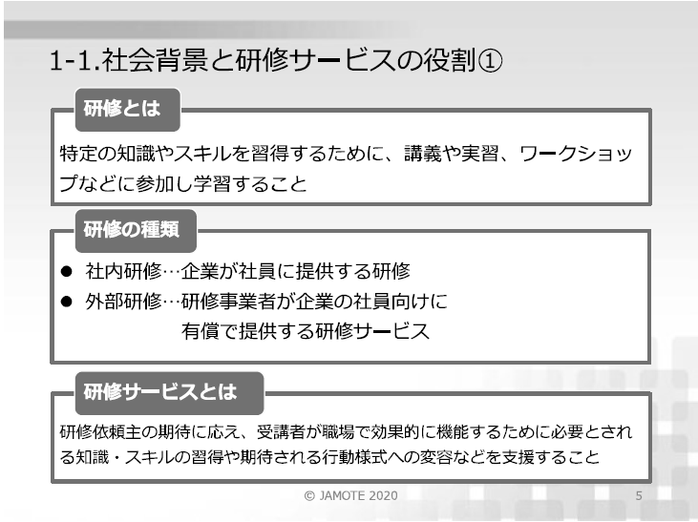
講座１： 研修サービスとは

Slide 6
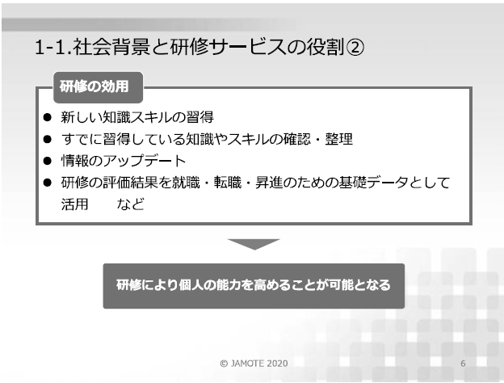
講座１： 研修サービスとは

Slide 7
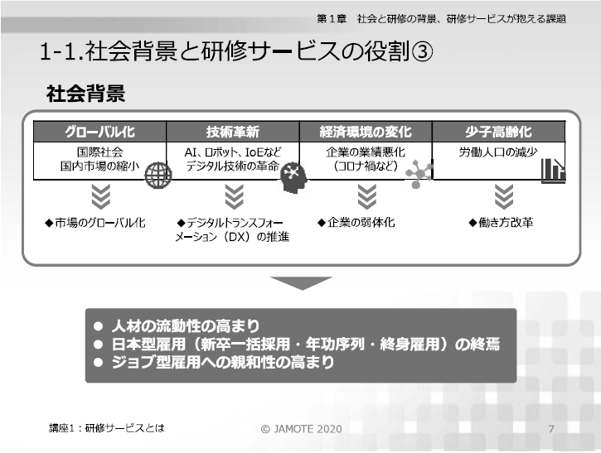
講座１： 研修サービスとは

Slide 8
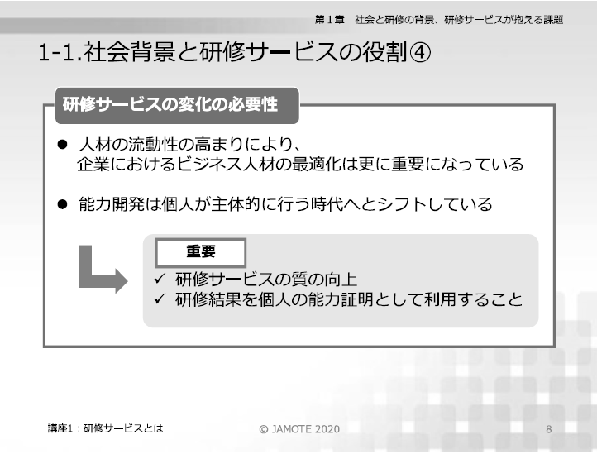
講座１： 研修サービスとは

Slide 9
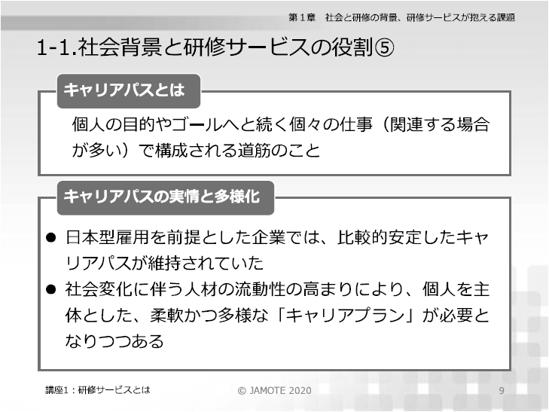
講座１： 研修サービスとは

Slide 10
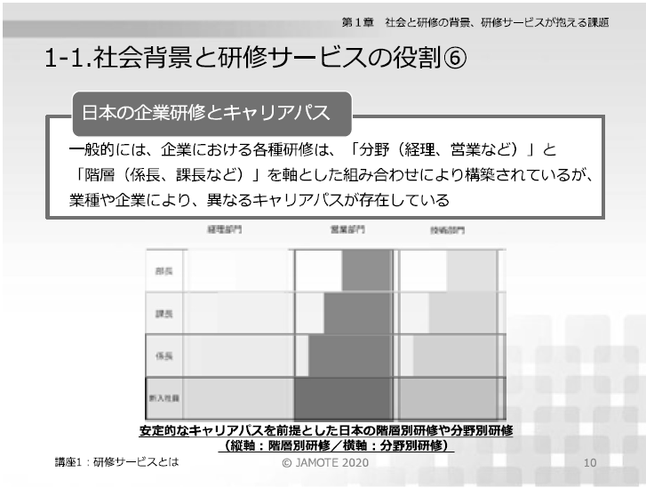
講座１： 研修サービスとは

Slide 11
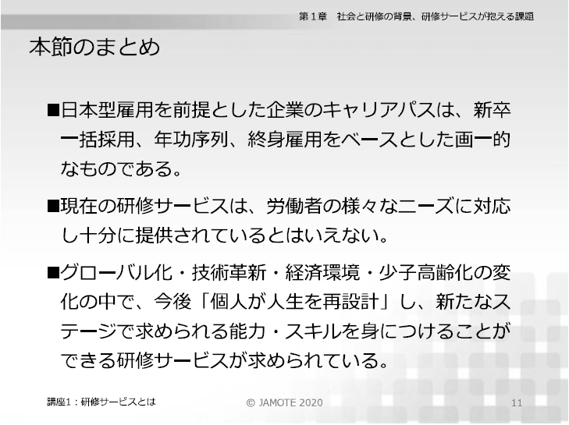
講座１： 研修サービスとは

Slide 12

講座１： 研修サービスとは

Slide 13

講座１： 研修サービスとは

Slide 14
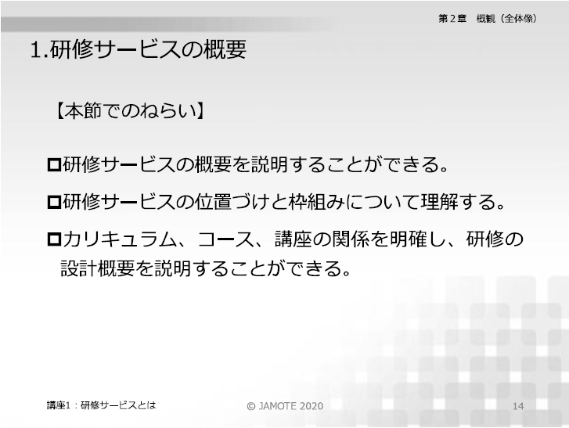
講座１： 研修サービスとは

Slide 15
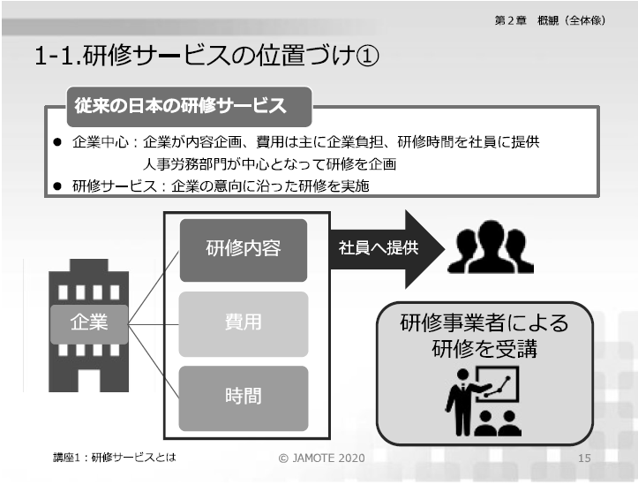
講座１： 研修サービスとは

Slide 16
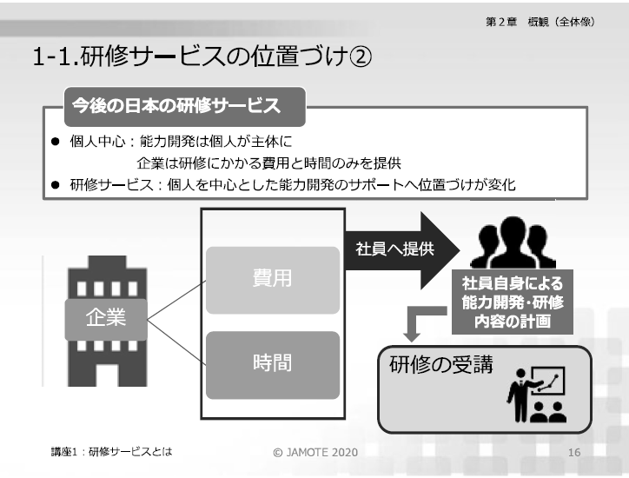
講座１： 研修サービスとは

Slide 17
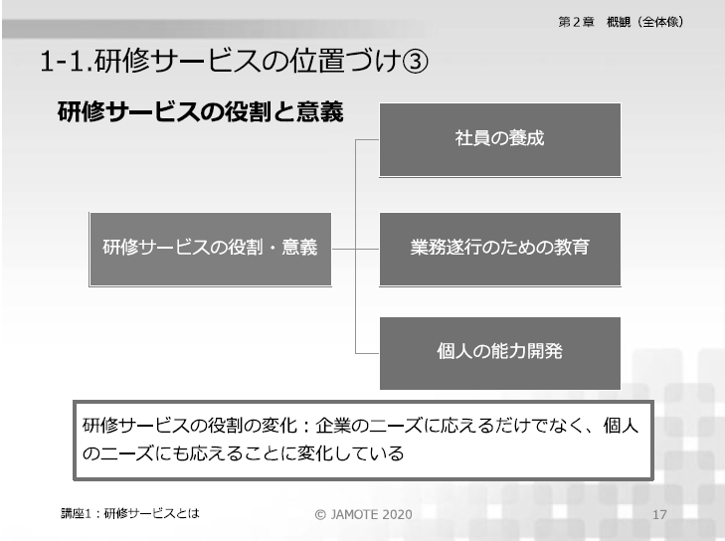
講座１： 研修サービスとは

Slide 18
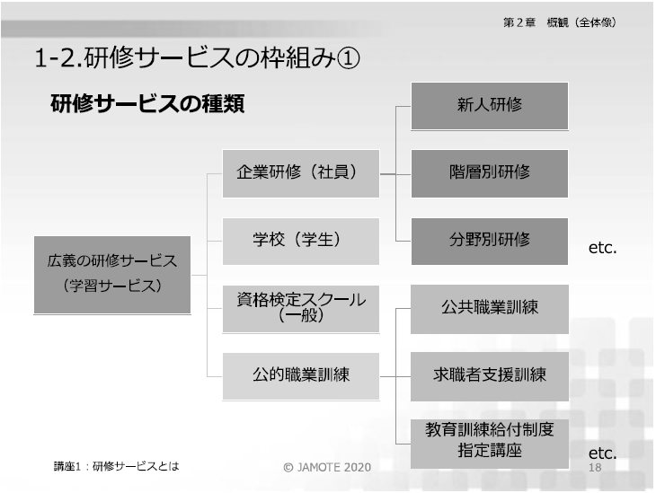
講座１： 研修サービスとは

Slide 19
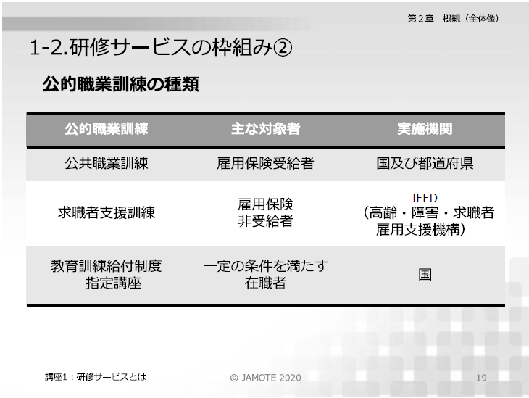
講座１： 研修サービスとは

Slide 20
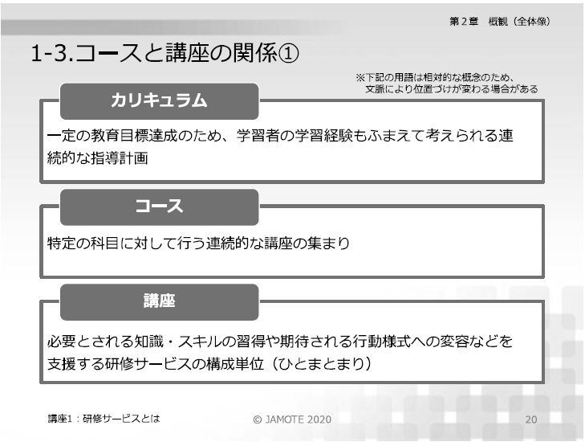
講座１： 研修サービスとは

Slide 21
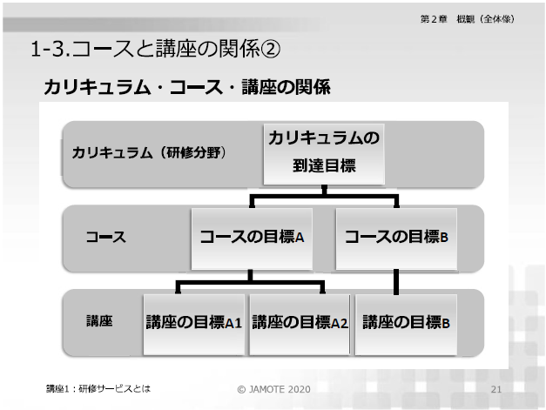
講座１： 研修サービスとは

Slide 22
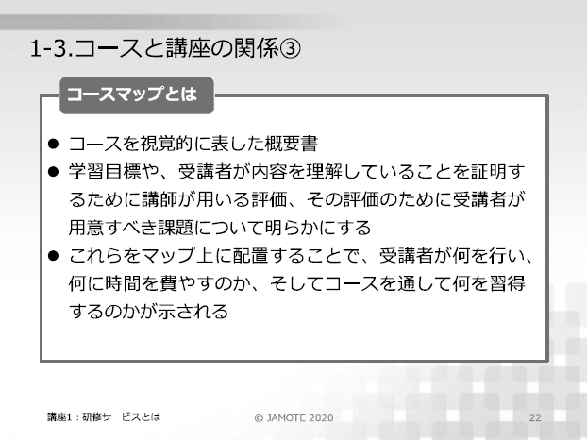
講座１： 研修サービスとは

Slide 23
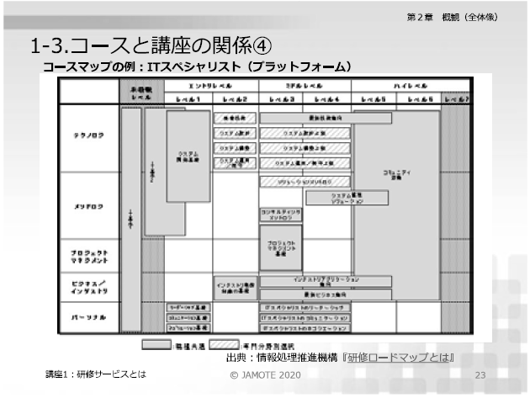
講座１： 研修サービスとは

Slide 24
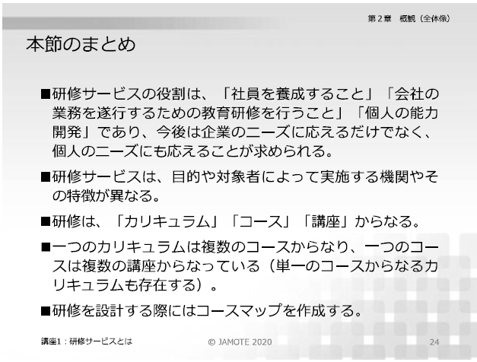
講座１： 研修サービスとは

Slide 25
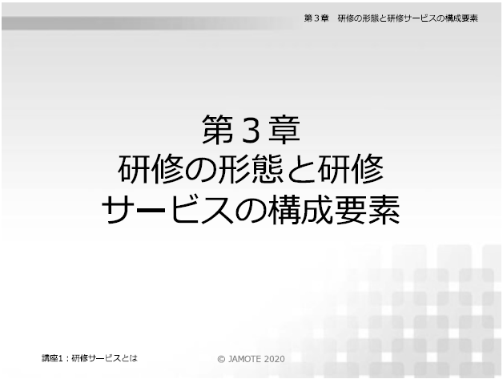
講座１： 研修サービスとは

Slide 26

講座１： 研修サービスとは

Slide 27
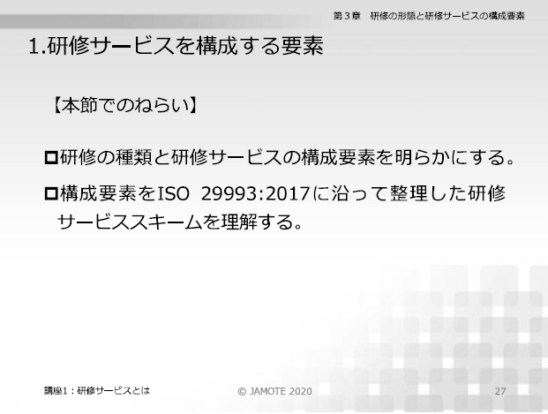
講座１： 研修サービスとは

Slide 28
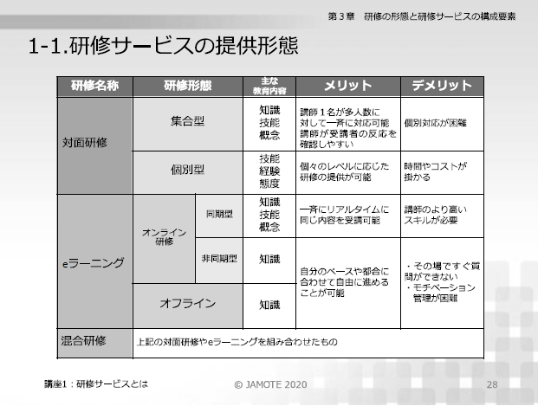
講座１： 研修サービスとは

Slide 29
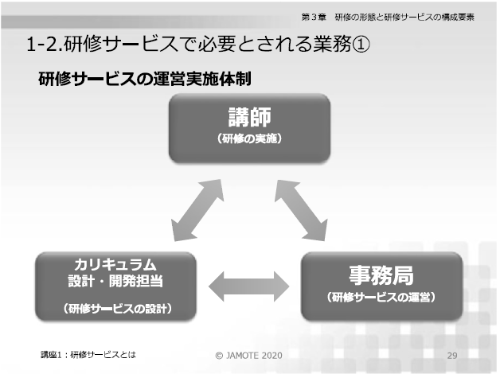
講座１： 研修サービスとは

Slide 30
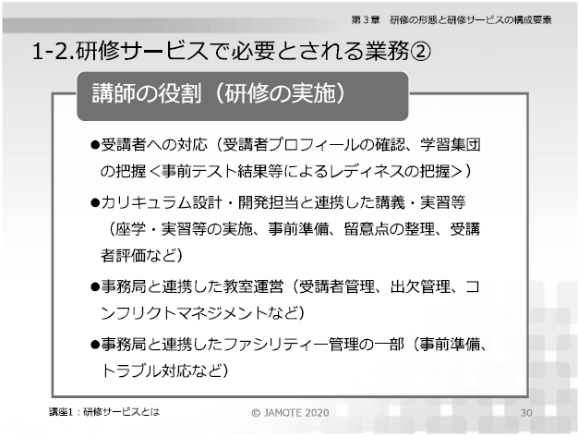
講座１： 研修サービスとは

Slide 31
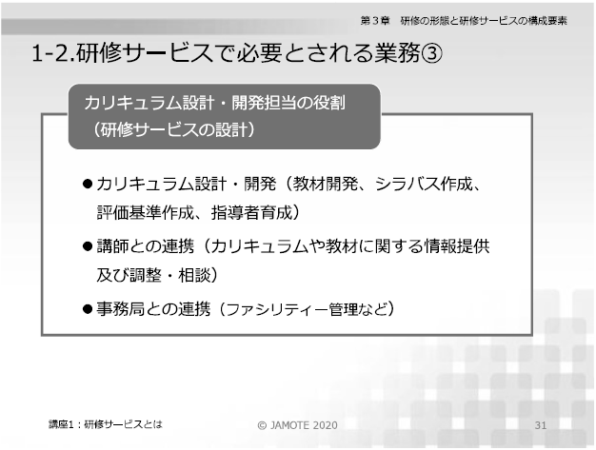
講座１： 研修サービスとは

Slide 32
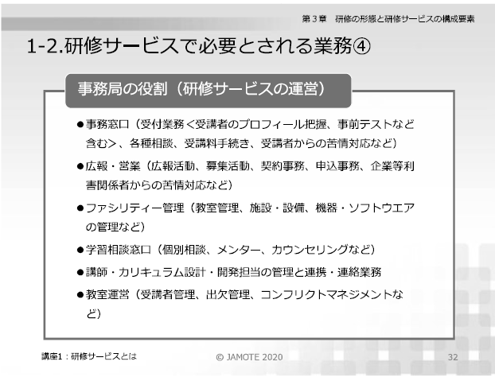
講座１： 研修サービスとは

Slide 33
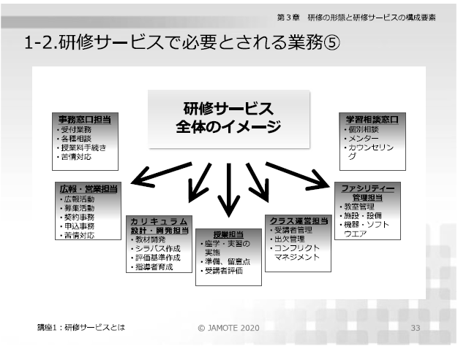
講座１： 研修サービスとは

Slide 34
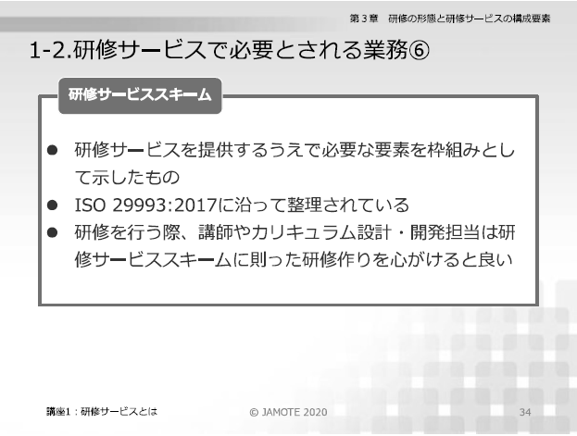
講座１： 研修サービスとは

Slide 35
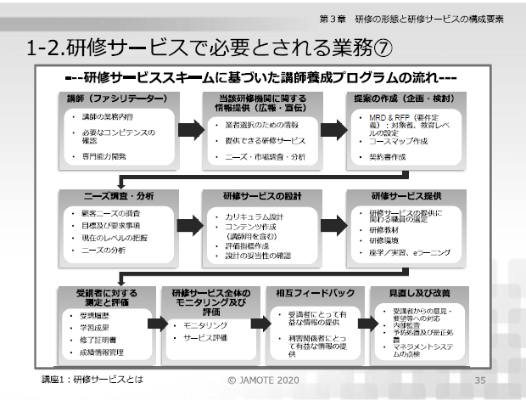
講座１： 研修サービスとは

Slide 36
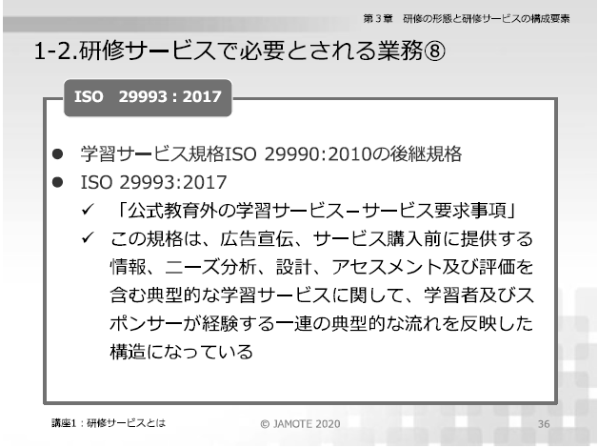
講座１： 研修サービスとは

Slide 37
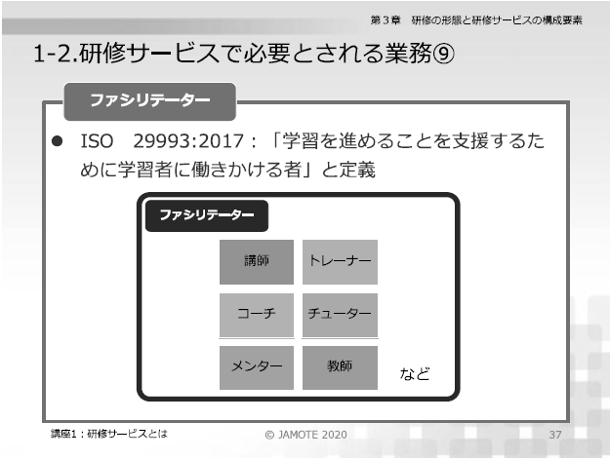
講座１： 研修サービスとは

Slide 38
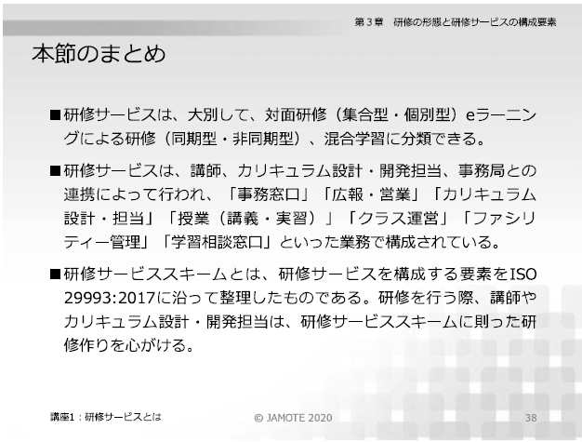
講座１： 研修サービスとは

Slide 39

講座１： 研修サービスとは

Slide 40
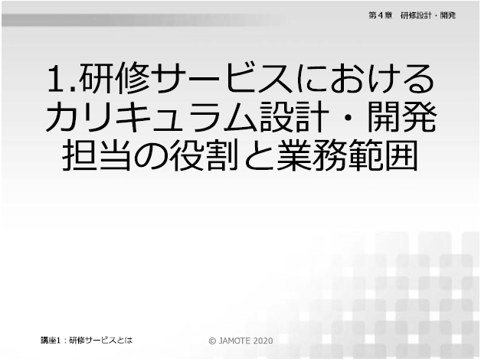
講座１： 研修サービスとは

Slide 41
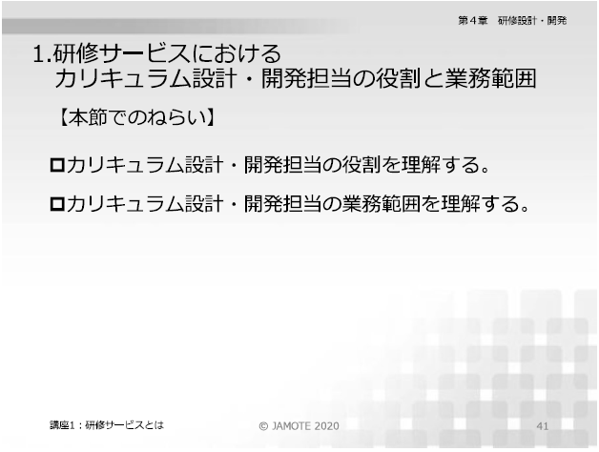
講座１： 研修サービスとは

Slide 42
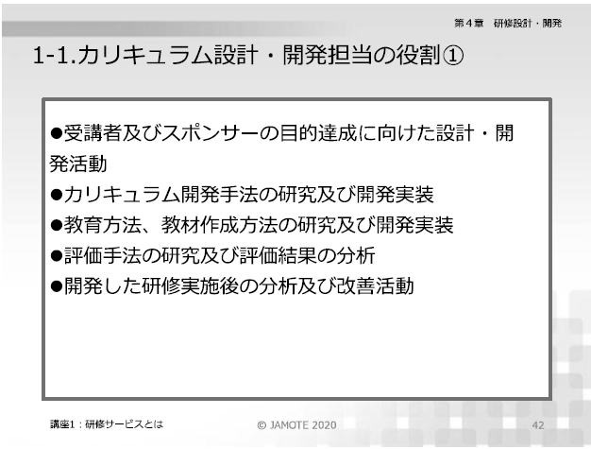
講座１： 研修サービスとは

Slide 43
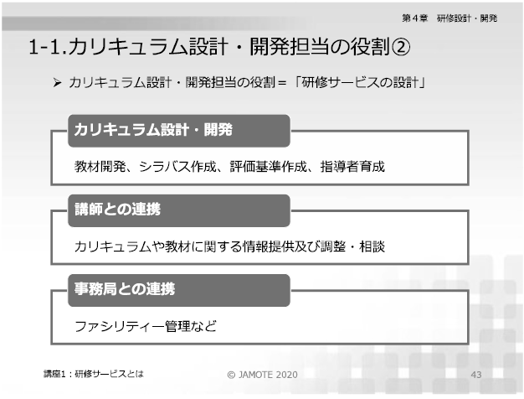
講座１： 研修サービスとは

Slide 44
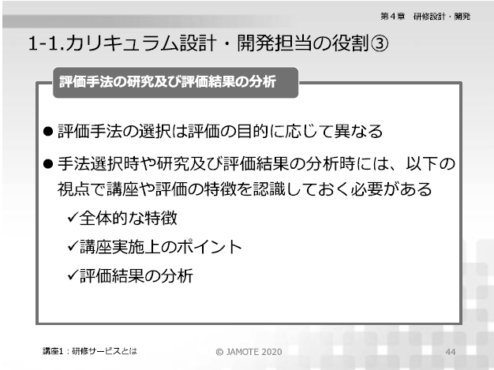
講座１： 研修サービスとは

Slide 45
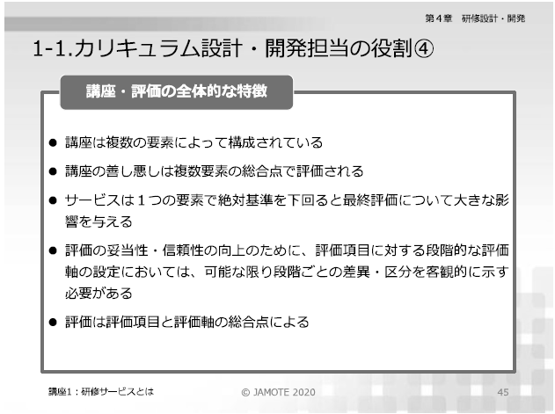
講座１： 研修サービスとは

Slide 46
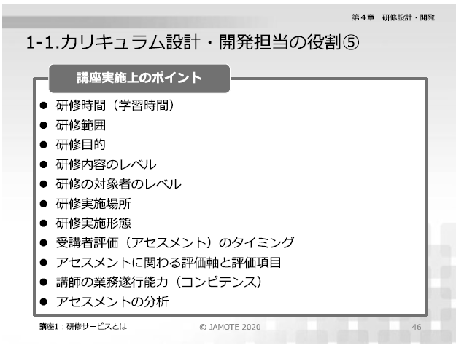
講座１： 研修サービスとは

Slide 47
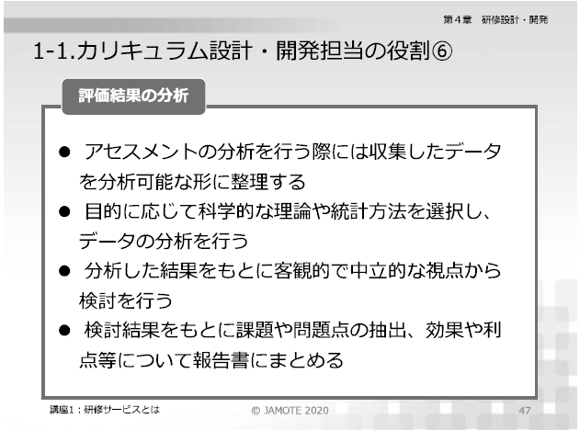
講座１： 研修サービスとは

Slide 48
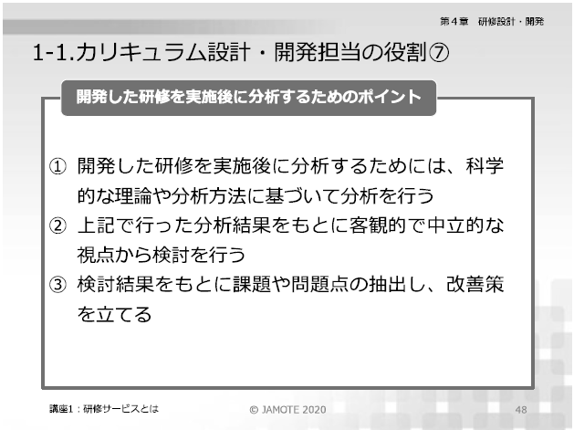
講座１： 研修サービスとは

Slide 49
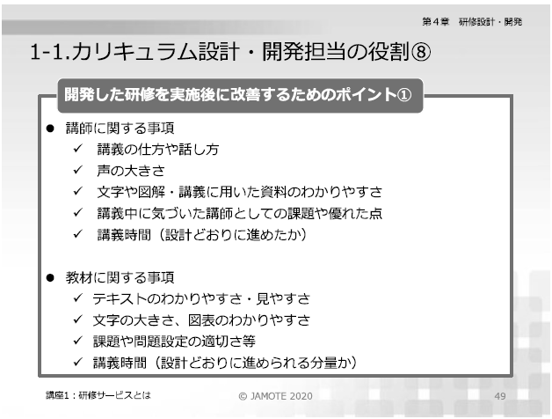
講座１： 研修サービスとは

Slide 50
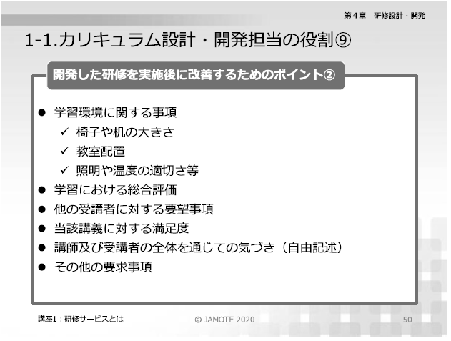
講座１： 研修サービスとは

Slide 51
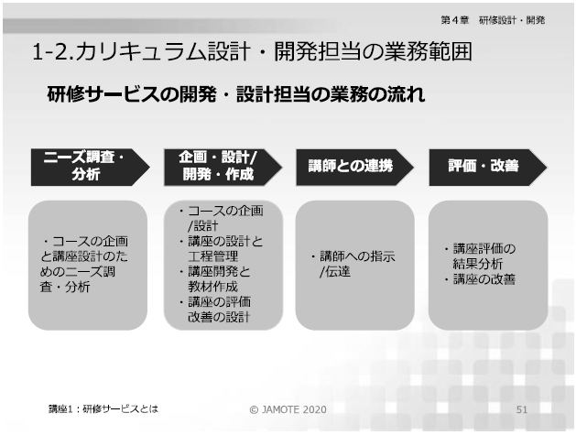
講座１： 研修サービスとは

Slide 52
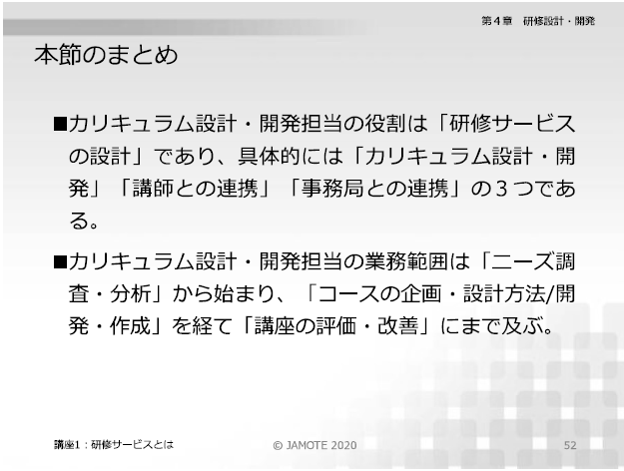
講座１： 研修サービスとは

Slide 53

講座１： 研修サービスとは

Slide 54
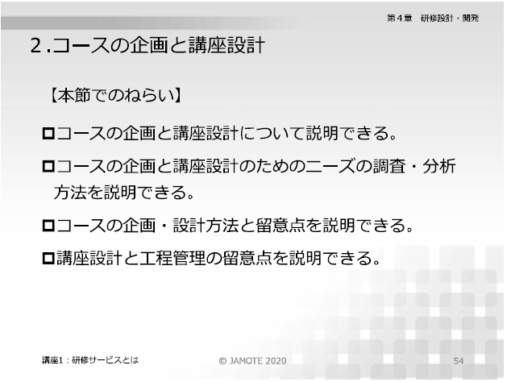
講座１： 研修サービスとは

Slide 55
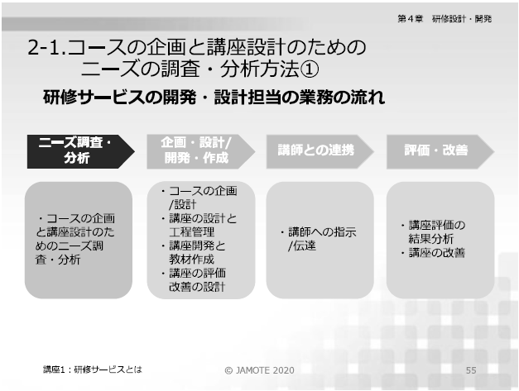
講座１： 研修サービスとは

Slide 56
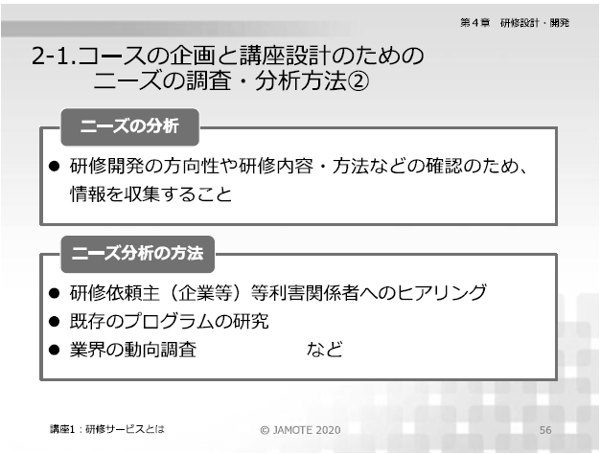
講座１： 研修サービスとは

Slide 57
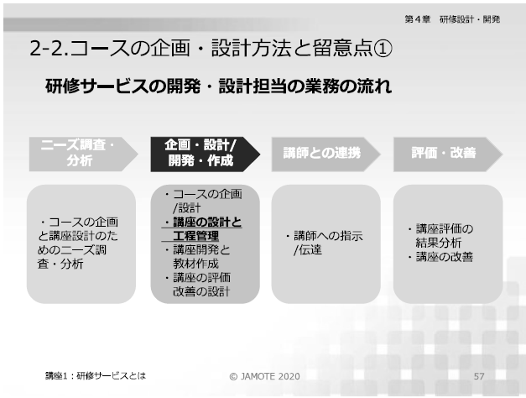
講座１： 研修サービスとは

Slide 58

講座１： 研修サービスとは

Slide 59

講座１： 研修サービスとは

Slide 60

講座１： 研修サービスとは

Slide 61

講座１： 研修サービスとは

Slide 62

講座１： 研修サービスとは

Slide 63

講座１： 研修サービスとは

Slide 64

講座１： 研修サービスとは

Slide 65

講座１： 研修サービスとは

Slide 66

講座１： 研修サービスとは

Slide 67

講座１： 研修サービスとは

Slide 68

講座１： 研修サービスとは

Slide 69

講座１： 研修サービスとは

Slide 70

講座１： 研修サービスとは

Slide 71

講座１： 研修サービスとは

Slide 72

講座１： 研修サービスとは

Slide 73

講座１： 研修サービスとは

Slide 74

講座１： 研修サービスとは

Slide 75

講座１： 研修サービスとは

Slide 76

講座１： 研修サービスとは

Slide 77

講座１： 研修サービスとは

Slide 78

講座１： 研修サービスとは

Slide 79

講座１： 研修サービスとは

Slide 80

講座１： 研修サービスとは

Slide 81

講座１： 研修サービスとは

Slide 82

講座１： 研修サービスとは

Slide 83

講座１： 研修サービスとは

Slide 84

講座１： 研修サービスとは

Slide 85

講座１： 研修サービスとは

Slide 86

講座１： 研修サービスとは

Slide 87

講座１： 研修サービスとは

Slide 88

講座１： 研修サービスとは

Slide 89

講座１： 研修サービスとは

Slide 90

講座１： 研修サービスとは

Slide 91

講座１： 研修サービスとは

Slide 92

講座１： 研修サービスとは

Slide 93

講座１： 研修サービスとは

Slide 94

講座１： 研修サービスとは

Slide 95

講座１： 研修サービスとは

Slide 96

講座１： 研修サービスとは

Slide 97

講座１： 研修サービスとは

Slide 98

講座１： 研修サービスとは

Slide 99

講座１： 研修サービスとは

Slide 100

講座１： 研修サービスとは

Slide 101

講座１： 研修サービスとは

Slide 102

講座１： 研修サービスとは

Slide 103

講座１： 研修サービスとは

Slide 104

講座１： 研修サービスとは

Slide 105

講座１： 研修サービスとは

Slide 106

講座１： 研修サービスとは

Slide 107

講座１： 研修サービスとは

Slide 108

講座１： 研修サービスとは

Slide 109

講座１： 研修サービスとは

Slide 110

講座１： 研修サービスとは

Slide 111

講座１： 研修サービスとは

Slide 112

講座１： 研修サービスとは

Slide 113

講座１： 研修サービスとは

Slide 114

講座１： 研修サービスとは

Slide 115

講座１： 研修サービスとは

Slide 116

講座１： 研修サービスとは

Slide 117

講座１： 研修サービスとは

Slide 118

講座１： 研修サービスとは

Slide 119

講座１： 研修サービスとは

Slide 120

講座１： 研修サービスとは

Slide 121

講座１： 研修サービスとは

Slide 122

講座１： 研修サービスとは

Slide 123

講座１： 研修サービスとは

Slide 124

講座１： 研修サービスとは

Slide 125

講座１： 研修サービスとは

Slide 126

講座１： 研修サービスとは

Slide 127

講座１： 研修サービスとは

Slide 128

講座１： 研修サービスとは

Slide 129

講座１： 研修サービスとは

Slide 130

講座１： 研修サービスとは

Slide 131

講座１： 研修サービスとは

Slide 132

講座１： 研修サービスとは

Slide 133

講座１： 研修サービスとは

Slide 134

講座１： 研修サービスとは

Slide 135

講座１： 研修サービスとは

Slide 136

講座１： 研修サービスとは

Slide 137

講座１： 研修サービスとは

Slide 138

講座１： 研修サービスとは

Slide 139

講座１： 研修サービスとは

Slide 140

講座１： 研修サービスとは

Slide 141

講座１： 研修サービスとは

Slide 142

講座１： 研修サービスとは

Slide 143

講座１： 研修サービスとは

Slide 144

講座１： 研修サービスとは

Slide 145

講座１： 研修サービスとは

Slide 146

講座１： 研修サービスとは

Slide 147

講座１： 研修サービスとは

Slide 148

講座１： 研修サービスとは

Slide 149

講座１： 研修サービスとは

Slide 150

講座１： 研修サービスとは

Slide 151

講座１： 研修サービスとは

Slide 152

講座１： 研修サービスとは

Slide 153

講座１： 研修サービスとは

Slide 154

講座１： 研修サービスとは

Slide 155

講座１： 研修サービスとは

Slide 156

講座１： 研修サービスとは

Slide 157

講座１： 研修サービスとは

Slide 158

講座１： 研修サービスとは

Slide 159

講座１： 研修サービスとは

Slide 160

講座１： 研修サービスとは

Slide 161

講座１： 研修サービスとは

Slide 162

講座１： 研修サービスとは

Slide 163

講座１： 研修サービスとは

Slide 164

講座１： 研修サービスとは

Slide 165

講座１： 研修サービスとは

Slide 166

講座１： 研修サービスとは

Slide 167

講座１： 研修サービスとは

Slide 168

講座１： 研修サービスとは

Slide 169

講座１： 研修サービスとは

Slide 170

講座１： 研修サービスとは

Slide 171

講座１： 研修サービスとは

Slide 172

講座１： 研修サービスとは

Slide 173

講座１： 研修サービスとは

Slide 174

講座１： 研修サービスとは

Slide 175

講座１： 研修サービスとは

Slide 176

講座１： 研修サービスとは

Slide 177

講座１： 研修サービスとは

Slide 178

講座１： 研修サービスとは

Slide 179

講座１： 研修サービスとは

Slide 180

講座１： 研修サービスとは

Slide 181

講座１： 研修サービスとは

Slide 182

講座１： 研修サービスとは

Slide 183

講座１： 研修サービスとは

Slide 184

講座１： 研修サービスとは

Slide 185

講座１： 研修サービスとは

Slide 186

講座１： 研修サービスとは

Slide 187

講座１： 研修サービスとは

Slide 188

講座１： 研修サービスとは

Slide 189

講座１： 研修サービスとは

